Slide 1
Курсова робота на тему: «Прогнозування економічної динаміки на основі трендових моделей.»
Розробила студентка гр. М20-м
Левковська Анастасія Олександрівна

Slide 2
Метою міждисциплінарної курсової роботи на тему: «Прогнозування економічної динаміки на основі трендових моделей» є розкриття основних понять економічної динаміки, розгляд прогнозування на основі трендових моделей, а також особливості кожної моделі.
Актуальність курсової роботи полягає в необхідності отримання знань для можливості прогнозування майбутніх подій в умовах ринкової економіки, бізнесу, щоб своєчасно змінити рішення та уникнути проблем.

Slide 3
Прогноз – це науково обґрунтований висновок про перспективи розвитку економічних процесів, майбутні події, та можливі наслідки управлінських рішень.
Траєкторія – це функція від часу, вона описує стан об'єкта що досліджується (значення деякого показника, який розглядається)
Тренд в економіці – напрямок переважного руху показників. Зазвичай розглядається в рамках технічного аналізу, де мають на увазі значеня індексів або спрямованість руху цін. Виділяють три види трендів: висхідний, спадний і бічний.
Лінії тренда – елемент апарату технічного аналізу, що використовуються для виявлення цінових тенденцій на різних типах бірж.

Slide 4
Тренди можна розрізняти за напрямком і часом існування.
За напрямком:
• висхідні тренди;
• спадні тренди;
• бічні тренди.
За часом існування:
• довгострокові тренди тривають один-два роки;
• середньострокові тренди тривають від одного місяця до півріччя;
• короткострокові тренди. Вони тривають від одного тижня до місяця.

Slide 5
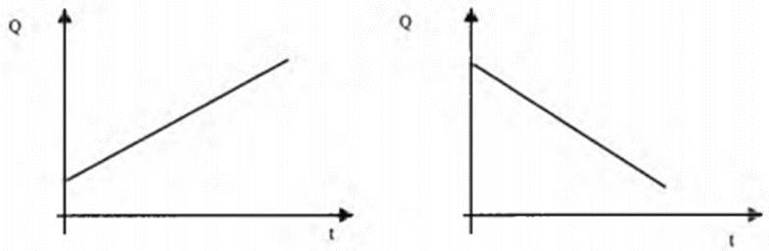
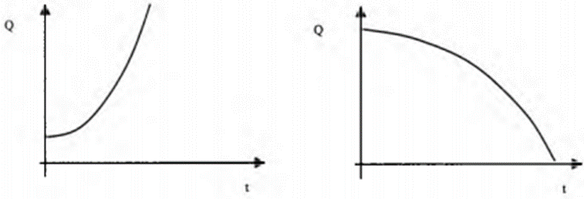
Існує щонайменше чотири типи економічного розвитку:
1) Рівномірне зростання та спадання
2) Прискорене зростання та спадання

Slide 6
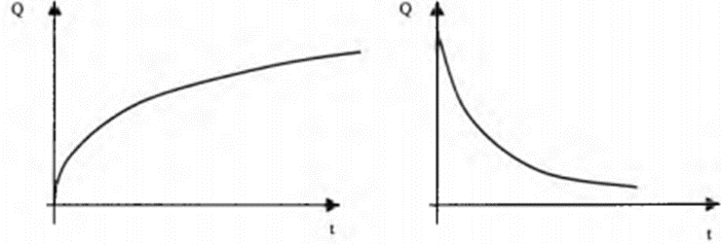
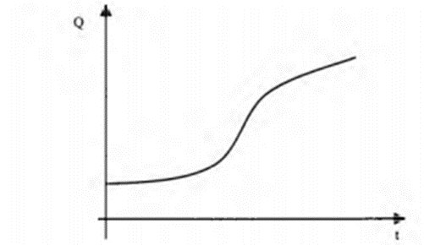
3) Уповільнене зростання та спадання
Розвиток із зміною характеристик динаміки

Slide 7
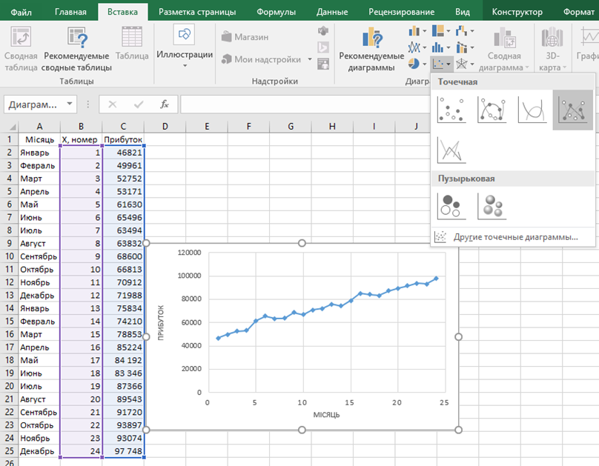
У другому розділі представлена побудова лінії тренду та прогноз прибутку в пакеті Excel

Slide 8
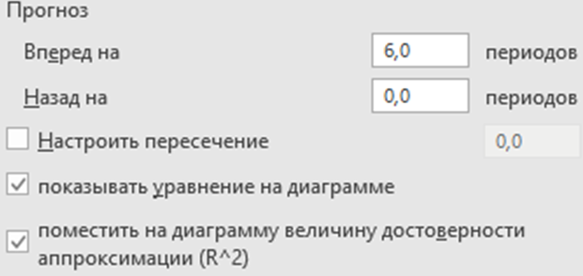
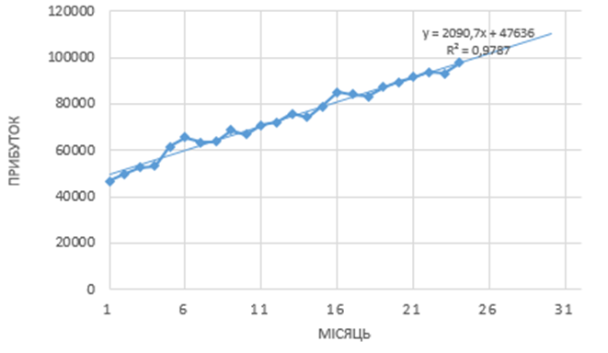
Налаштування прогнозу та графіку
Лінія тренду з побудованим прогнозом

Slide 9
Дякую за увагу!

